Slide 1
CAPITOLO 6
MACROECONOMIA IN ECONOMIA APERTA: LE POLITICHE DI AGGIUSTAMENTO

Slide 2
Abbiamo visto i problemi degli aggiustamenti automatici
Vedremo quali sono le politiche di aggiustamento (James Meade) che permettono di raggiungere:
L’equilibrio interno (piena occupazione, disoccupazione frizionale del 5% annuo, tasso d’inflazione del 2% o 3%)
L’equilibrio esterno (bilancia dei pagamenti all’equilibrio, possibile avanzo programmato per accumulare riserve )
Ragionevole tasso di crescita
Un’equa distribuzione del reddito
Un’adeguata protezione dell’ambiente

Slide 3
Strumenti di politica economica per raggiungere tali obiettivi:
Politiche di variazione della spesa
Politiche espansive: la spesa pubblica G aumenta, le imposte nette T diminuiscono. Il reddito aumenta, le importazioni aumentano
Politiche restrittive: la spesa pubblica G diminuisce, le imposte nette T aumentano. Il reddito e le importazioni diminuiscono

Slide 4
A partire dalle equazioni contabili
Y=C+I+G+X-M
e
Y-T=C+S
otteniamo
C+S+T=C+I+G+X-M
ossia
(G-T)=(S-I)+(M-X)
Cioè il disavanzo pubblico deve essere finanziato tramite un eccesso del risparmio S sull’investimento I e/o da un’eccesso delle importazioni M sulle esportazioni X (il che comporta un afflusso di capitali poiché la bilancia dei pagamenti deve essere all’equilibrio)

Slide 5
La politica monetaria consiste nella fissazione dell’offerta di moneta che influenza i tassi d’interesse interni
Politica monetaria espansiva: l’offerta di moneta aumenta e i tassi d’interesse dimunuiscono. L’investimento, il reddito e le importazioni aumentano
Politica monetaria restrittiva: l’offerta di moneta diminuisce e i tassi d’interesse aumentano. L’investimento, il reddito e le importazioni diminuiscono
Ovviamente la Banca Centrale controlla l’offerta di moneta, e quindi puó condurre la politica monetaria, solo in regime di tassi di cambio flessibili

Slide 6
Politiche di orientamento della spesa
Variazione del tasso di cambio (tassi di cambio fissi)
Svalutazione. Attuata per ridurre il disavanzo della bilancia dei pagamenti. Sposta la domanda interna sui beni nazionali e pure la domanda estera di beni nazionali. Il reddito aumenta e in seguito le importazioni pure e in parte neutralizzano la loro precedente diminuzione
Rivalutazione. Attuata per ridurre l’avanzo della bilancia dei pagamenti. Sposta la domanda interna sui beni esteri e riduce pure la domanda estera di beni nazionali. Il reddito diminuisce e in seguito le importazioni pure e in parte neutralizzano il loro precedente aumento

Slide 7
Controlli diretti. Dazi, quote e altre restrizioni sui flussi internazionali di merci e capitali. Circoscritti a voci specifiche, mentre le politiche di orientamento della spesa colpiscono tutte le merci. Anche controlli sui prezzi e salari per contenere l’inflazione
Principio di Tinbergen. Ci vuole un numero di strumenti di politica economica uguale al numero degli obiettivi che ci si prefigge
Ad esempio, se si accresce la spesa pubblica, il reddito aumenta e il disavanzo della bilancia dei pagamenti si accresce (più importazioni). Se si era in avanzo tale strumento permette di avvicinarsi ad entrambi gli obiettivi
Principio della classificazione per efficacia di Mundell. Ogni strumento deve venire associato all’obiettivo per il quale risulta maggiormente efficace. Altrimenti si rischia di allontanarsi dagli obiettivi

Slide 8
Equilibrio interno ed esterno con politiche di variazione e di orientamento della spesa
Non ci sono movimenti di capitale (la bilancia dei pagamenti coincide con la bilancia commerciale)
I prezzi sono fissi (fino al raggiungimento del pieno impiego)
In seguito lasceremo cadere queste ipotesi restrittive

Slide 9
Diagramma di Swan
Sia D l’assorbimento:
D=C+I+G
Abbiamo allora che
Y-D=X-M
Dove Y è il reddito di pieno impiego. Se il tasso di cambio R aumenta (la valuta nazionale si svaluta) allora X-M>0 (se vale la condizione di Marshall-Lerner). Allora, per far diminuire X-M, D deve aumentare
Quindi la curva EE è il luogo delle combinazioni (R, D) tali che l’equilibrio esterno è preservato. EE è inclinata positivamente
La curva YY che rappresenta le combinazioni (R, D) tali che vi sia l’equilibrio interno è inclinata negativamente. Se R aumenta, allora il reddito aumenta e quindi D deve diminuire per compensare l’incremento del reddito

Slide 10
R
II
Avanzo,
Inflazione
EE
I
Avanzo
Disoccupazione
F
III
Disavanzo
Inflazione
IV
Disavanzo
Disoccupazione
YY
D

Slide 11
Nell’area I Ia spesa interna è bassa e R è alto tanto da creare un avanzo della bilancia commerciale. Tuttavia la spesa è insufficiente per assicurare il pieno impiego
Nell’area II la spesa interna elevata è associata ad un alto R tale da assicurare un avanzo della bilancia commerciale ed a surriscaldare l’economia (inflazione)
Nell’area III l’assorbimento è sufficientemente alto per creare un disavanzo della bilancia commerciale. Allo stesso tempo esso surriscalda l’economia (inflazione)
Nell’area IV l’assorbimento è sufficientemente alto per creare un disavanzo della bilancia commerciale ma non tanto da assicurare il pieno impiego

Slide 12
Se in un sistema di tassi di cambio fissi il governo controlla D (tramite G e T) ed R, allora si raggiungerà il punto F, dove sia l’equilibrio interno sia quello esterno sono verificati, ma solo manovrando simultaneamente G ed R
Nel sistema di tassi di cambio fissi (fino al 1971) i paesi in avanzo erano riluttanti a rivalutare (prestigio, accumulazione di riserve) e i paesi in disavanzo erano riluttanti a svalutare (prestigio, timore di fughe di capitali)
C’erano quindi degli squilibri di fondo
Mundell mostrerà come si puó ottenere l’equilibrio interno con la politica fiscale e l’equilibrio esterno con la politica monetaria

Slide 13
Modello di Mundell-Fleming con tassi di cambio fissi
Supponiamo un regime di tassi di cambio fissi e prezzi rigidi
In regime di tassi di cambio fissi gli strumenti di politica economica sono la spesa pubblica (e le imposte nette) e il tasso di cambio. Invece l’offerta di moneta è endogena
Gli obiettivi sono il reddito e il tasso d’interesse
Supponiamo un’imperfetta mobilità di capitali. Per mantenere in equilibrio la bilancia dei pagamenti (BP) in seguito ad un aumento di Y (le importazioni aumentano) il tasso d’interesse i deve aumentare per attirare capitali, anche se tale afflusso non è «infinito» come nel caso di perfetta mobilità di capitali. Nel piano (Y,i) BP è inclinata positivamente e poiché R è costante, non si muove. In altre parole, abbiamo
BP(Y(-), i(+))=0

Slide 14
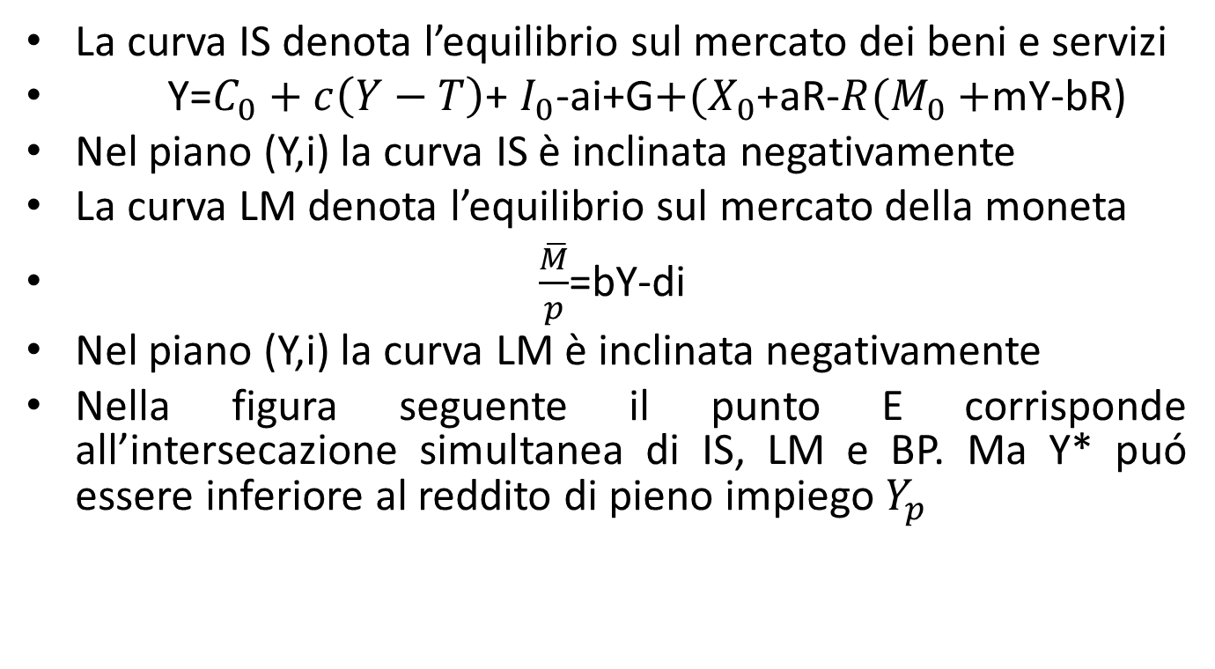
La curva IS denota l’equilibrio sul mercato dei beni e servizi
Y=$C_{0}+c\left(Y−T\right)$+ $I_{0}$-ai+G${+(X}_{0}$+aR-${R(M}_{0}+$mY-bR)
Nel piano (Y,i) la curva IS è inclinata negativamente
La curva LM denota l’equilibrio sul mercato della moneta
$\frac{\overline{M}}{p}$=bY-di
Nel piano (Y,i) la curva LM è inclinata negativamente
Nella figura seguente il punto E corrisponde all’intersecazione simultanea di IS, LM e BP. Ma Y* puó essere inferiore al reddito di pieno impiego $Y_{p}$

Slide 15

BP
i
LM
i*
E
IS
Y*
$$Y_{p}$$
Y

Slide 16
Meccanismo di aggiustamento verso l’équilibrio esterno con sottoccupazione
Nel punto E della figura seguente abbiamo un tasso d’interesse i* troppo basso affinché il saldo di BP sia nullo. Vi è allora un disavanzo della BP (<0). Questo implica una riduzione delle riserve e quindi dell’offerta di moneta. La curva LM si sposta allora in alto in LM’ fino a che l’equilibrio interno E’ è raggiunto. Si noti che il nuovo reddito d’equilibrio Y** è minore di quello iniziale Y* e il nuovo tasso d’interesse i** è maggiore di quello iniziale i*
In questo caso, le variabili di aggiustamento sono Y, i e l’offerta di moneta

Slide 17
BP
LM’
i
LM
i**
E’
i*
E
IS
Y**
Y*
Y

Slide 18
Effetti di una politica fiscale espansiva
In regime di tassi di cambio fissi la Banca Centrale non controlla l’offerta di moneta
Inoltre il tasso di cambio non puó per il momento variare. Resta la politica fiscale, ossia G e T
Supponiamo che G aumenti (o che T diminuisca)
Supponiamo per il momento che la pendenza di BP sia superiore a quella di LM (capitali poco mobili, ossia ci vuole un incremento importante del tasso d’interesse per compensare un disavanzo della bilancia commerciale)

Slide 19
In seguito all’aumento di G, la IS si sposta a IS’ e il nuovo equilibrio sul mercato dei beni e della moneta è il punto Z
Ma in corrispondenza di Z vi è un disavanzo della BP
Allora l’offerta di moneta si riduce e la LM si sposta in alto in LM’
Il nuovo equilibrio sarà il punto E’
Vi è il fenomeno dello spiazzamento. Il deficit della BP ha comportato la contrazione dell’offerta di moneta e con essa l’aumento del tasso di interesse e quindi una riduzione di reddito

Slide 20
BP
LM’
i
E’
LM
i**
E
Z
i*
IS’
IS
Y*
Y**
Y

Slide 21
Vediamo cosa succede se la pendenza della BP è inferiore a quella della LM (capitali mobili)
In seguito all’aumento della spesa pubblica G, abbiamo che il nuovo equilibrio sul mercato dei beni e su quello della moneta è Z
Ma in corrispondenza di Z, vi è un avanzo della BP. Allora l’offerta di moneta aumenta e la curva LM si sposta in basso in LM’. Il nuovo equilibrio sarà E’ con un ulteriore incremento del reddito, dovuto alla riduzione del tasso d’interesse i. L’effetto positivo sul reddito è dunque potenziato

Slide 22
LM
LM’
i
Z
E’
BP
i*
E
IS’
IS
Y*
Y

Slide 23
Nel caso di perfetta mobilità di capitali, l’efficacia della politica fiscale sarà massima
In questo caso infatti i=i*, ossia il tasso d’interesse interno deve uguagliare quello estero (dato)
Allora in seguito ad una politica fiscale espansiva, se i aumenta vi sarà un ingente afflusso di capitali con la conseguenza di aumentare l’offerta di moneta e quindi di spostare in giù di molto la curva LM (in LM’)

Slide 24
LM
LM’
i
Z
i*
E
BP
E’
IS’
IS
Y*
Y**
Y

Slide 25
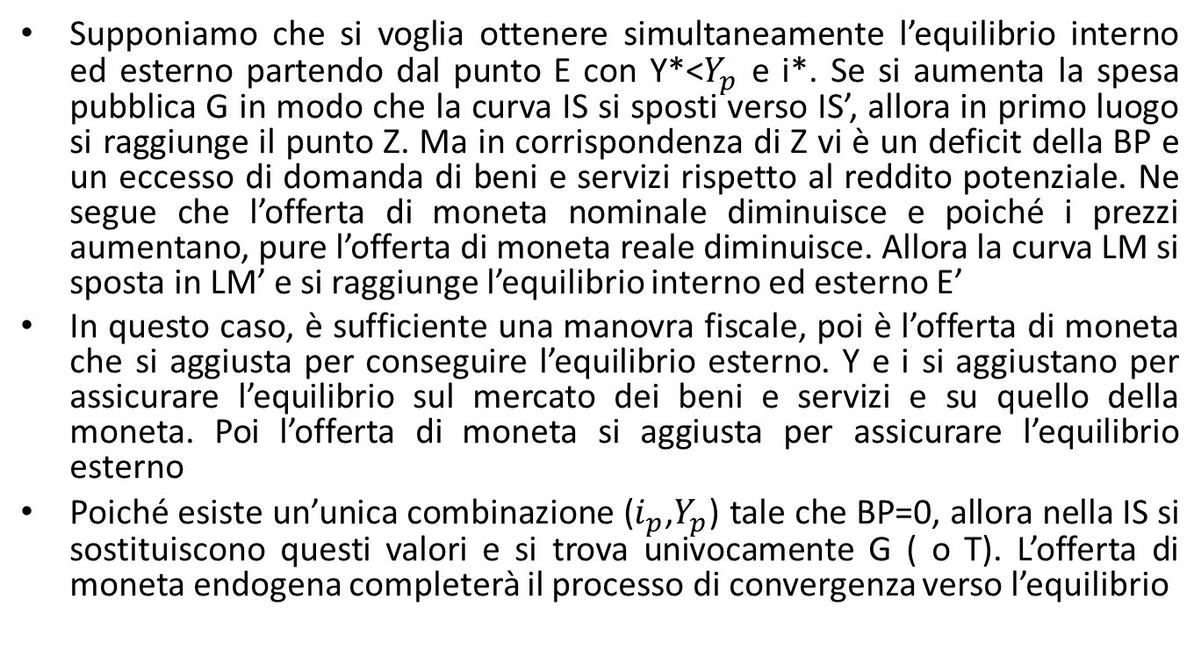
Supponiamo che si voglia ottenere simultaneamente l’equilibrio interno ed esterno partendo dal punto E con Y*<$Y_{p}$ e i*. Se si aumenta la spesa pubblica G in modo che la curva IS si sposti verso IS’, allora in primo luogo si raggiunge il punto Z. Ma in corrispondenza di Z vi è un deficit della BP e un eccesso di domanda di beni e servizi rispetto al reddito potenziale. Ne segue che l’offerta di moneta nominale diminuisce e poiché i prezzi aumentano, pure l’offerta di moneta reale diminuisce. Allora la curva LM si sposta in LM’ e si raggiunge l’equilibrio interno ed esterno E’
In questo caso, è sufficiente una manovra fiscale, poi è l’offerta di moneta che si aggiusta per conseguire l’equilibrio esterno. Y e i si aggiustano per assicurare l’equilibrio sul mercato dei beni e servizi e su quello della moneta. Poi l’offerta di moneta si aggiusta per assicurare l’equilibrio esterno
Poiché esiste un’unica combinazione ($i_{p}$,$Y_{p}$) tale che BP=0, allora nella IS si sostituiscono questi valori e si trova univocamente G ( o T). L’offerta di moneta endogena completerà il processo di convergenza verso l’equilibrio

Slide 26

BP
LM’
E’
Z
LM
i
E
IS’
IS
Y*
$$Y_{p}$$
Y

Slide 27
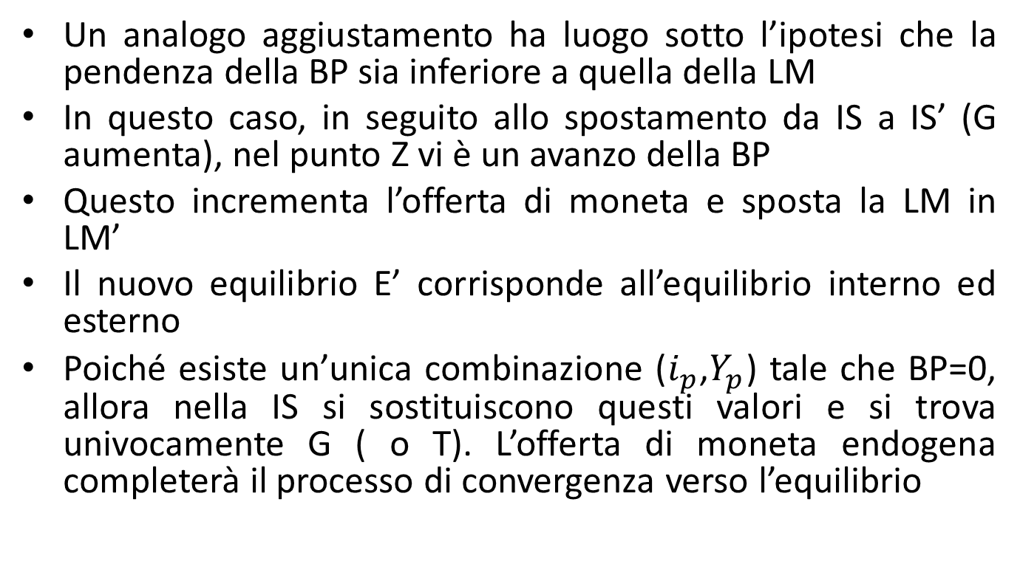
Un analogo aggiustamento ha luogo sotto l’ipotesi che la pendenza della BP sia inferiore a quella della LM
In questo caso, in seguito allo spostamento da IS a IS’ (G aumenta), nel punto Z vi è un avanzo della BP
Questo incrementa l’offerta di moneta e sposta la LM in LM’
Il nuovo equilibrio E’ corrisponde all’equilibrio interno ed esterno
Poiché esiste un’unica combinazione ($i_{p}$,$Y_{p}$) tale che BP=0, allora nella IS si sostituiscono questi valori e si trova univocamente G ( o T). L’offerta di moneta endogena completerà il processo di convergenza verso l’equilibrio

Slide 28

LM’
LM
Z
LM’
i
BP
E
E’
IS’
IS
$$Y_{p}$$
Y

Slide 29
Effetti di una svalutazione
Se R aumenta permanentemente, la curva BP si sposta verso il basso in BP’: per ogni livello di reddito, ora è sufficiente un aumento minore del tasso d’interesse perché il saldo X-M è migliorato in virtù della svalutazione
Partendo dall’equilibrio E, in seguito alla svalutazione si va a creare un avanzo di BP’. Allora l’offerta di moneta aumenta e la curva LM si sposta in basso in LM’. Ma pure la curva IS si sposta a destra (più esportazioni, meno importazioni) e il nuovo equilibrio E’ coincide con un maggiore reddito, un minore tasso d’interesse e con l’equilibrio esterno

Slide 30
BP
i
LM
BP’
LM’
i*
E
E’
IS
IS’
Y*
Y

Slide 31
Effetti di una rivalutazione
Se R diminuisce permanentemente, la curva BP si sposta verso l’alto in BP’: per ogni livello di reddito, ora ci vuole un aumento maggiore del tasso d’interesse
Partendo dall’equilibrio E, in seguito alla rivalutazione si va a creare un disavanzo di BP’. Allora l’offerta di moneta diminuisce e la curva LM si sposta in alto in LM’. Ma pure la curva IS si sposta a sinistra e il nuovo equilibrio E’ coincide con un minore reddito, un maggiore tasso d’interesse e con l’equilibrio esterno

Slide 32
BP’
i
LM’
BP
LM
E’
E
IS
IS’
Y**
Y*
Y

Slide 33
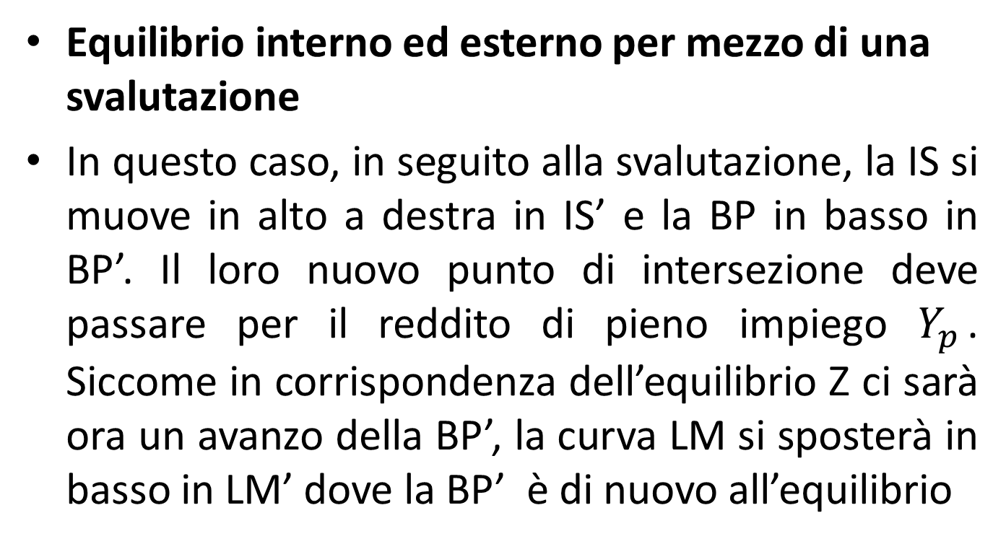
Equilibrio interno ed esterno per mezzo di una svalutazione
In questo caso, in seguito alla svalutazione, la IS si muove in alto a destra in IS’ e la BP in basso in BP’. Il loro nuovo punto di intersezione deve passare per il reddito di pieno impiego $Y_{p}$. Siccome in corrispondenza dell’equilibrio Z ci sarà ora un avanzo della BP’, la curva LM si sposterà in basso in LM’ dove la BP’ è di nuovo all’equilibrio

Slide 34
LM’
LM
Z
BP
i
E
E’
BP’
IS’
LM’
E’
IS
$$Y_{p}$$
Y

Slide 35
In regime di tassi di cambio fissi allora la politica fiscale o di orientamento da sole possono permettere l’ottenimento dell’equilibrio interno
L’equilibrio esterno avverà poi in maniera automatica in seguito alla variazione dell’offerta di moneta in reazione agli squilibri della bilancia dei pagamenti
La procedura consiste nell’aumentare R finché la IS e la BP si spostano continuamente e si intersecano in corrispondenza del reddito di pieno impiego
Nel caso di perfetta mobilità di capitali, la svalutazione comporterà un infinitesimo spostamento di BP cui sarà accompagnata un grande spostamento di IS e LM

Slide 36
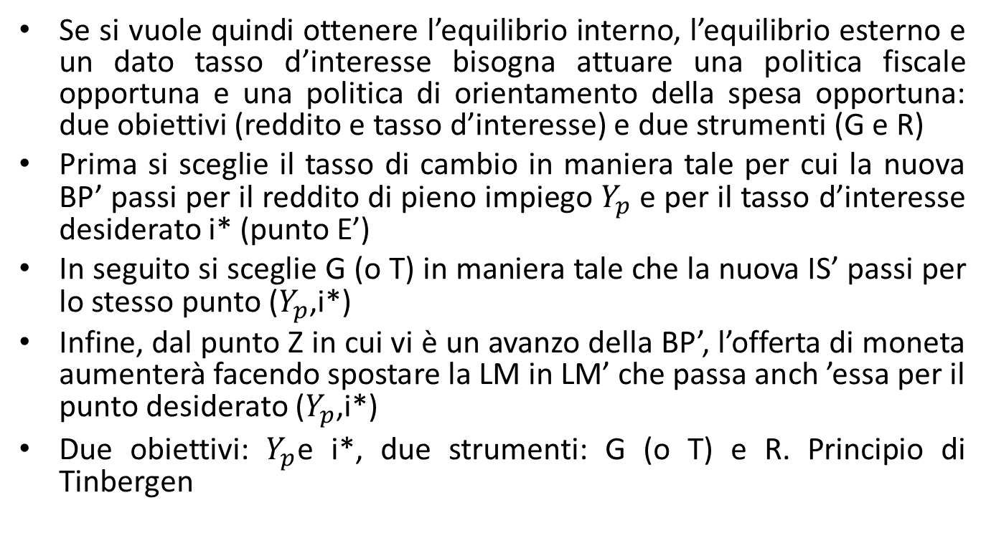
Se si vuole quindi ottenere l’equilibrio interno, l’equilibrio esterno e un dato tasso d’interesse bisogna attuare una politica fiscale opportuna e una politica di orientamento della spesa opportuna: due obiettivi (reddito e tasso d’interesse) e due strumenti (G e R)
Prima si sceglie il tasso di cambio in maniera tale per cui la nuova BP’ passi per il reddito di pieno impiego $Y_{p}$ e per il tasso d’interesse desiderato i* (punto E’)
In seguito si sceglie G (o T) in maniera tale che la nuova IS’ passi per lo stesso punto ($Y_{p}$,i*)
Infine, dal punto Z in cui vi è un avanzo della BP’, l’offerta di moneta aumenterà facendo spostare la LM in LM’ che passa anch ’essa per il punto desiderato ($Y_{p}$,i*)
Due obiettivi: $Y_{p}$e i*, due strumenti: G (o T) e R. Principio di Tinbergen

Slide 37
LM’
LM
Z
BP
i
E
E’
BP’
IS’
LM’
E’
IS
$$Y_{p}$$
Y

Slide 38
Il modello di Mundell-Fleming con tassi di cambio flessibili
Siano i tassi perfettamente flessibili
Siano i prezzi perfettamente rigidi
In tal caso il reddito e il tasso d’interesse si muovono per assicurare l’equilibrio sul mercato delle merci e della moneta, mente il tasso di cambio reagisce in funzione degli squilibri della bilancia dei pagamenti (si suppone che la condizione di Marshall-Lerner sia soddisfatta)

Slide 39
Supponiamo un’imperfetta mobilità di capitali. Per mantenere in equilibrio la bilancia dei pagamenti (BP) in seguito ad un aumento di Y (le importazioni aumentano) il tasso d’interesse i deve aumentare per attirare capitali, anche se tale afflusso non è «infinito» come nel caso di perfetta mobilità di capitali. Nel piano (Y,i) BP è inclinata positivamente e, per un dato R, non si muove. In altre parole, come nel caso precedente, abbiamo
BP(Y(-), i(+))=0

Slide 40
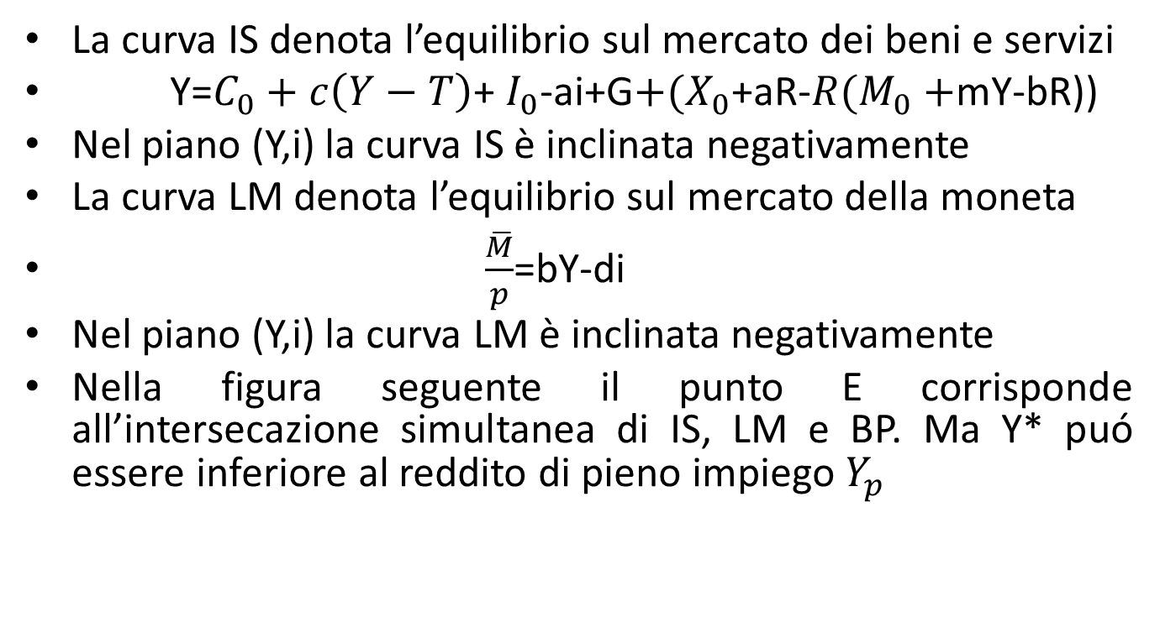
La curva IS denota l’equilibrio sul mercato dei beni e servizi
Y=$C_{0}+c\left(Y−T\right)$+ $I_{0}$-ai+G${+(X}_{0}$+aR-${R(M}_{0}+$mY-bR))
Nel piano (Y,i) la curva IS è inclinata negativamente
La curva LM denota l’equilibrio sul mercato della moneta
$\frac{\overline{M}}{p}$=bY-di
Nel piano (Y,i) la curva LM è inclinata negativamente
Nella figura seguente il punto E corrisponde all’intersecazione simultanea di IS, LM e BP. Ma Y* puó essere inferiore al reddito di pieno impiego $Y_{p}$

Slide 41
BP
i
LM
i*
E
IS
Y*
$$Y_{p}$$
Y

Slide 42
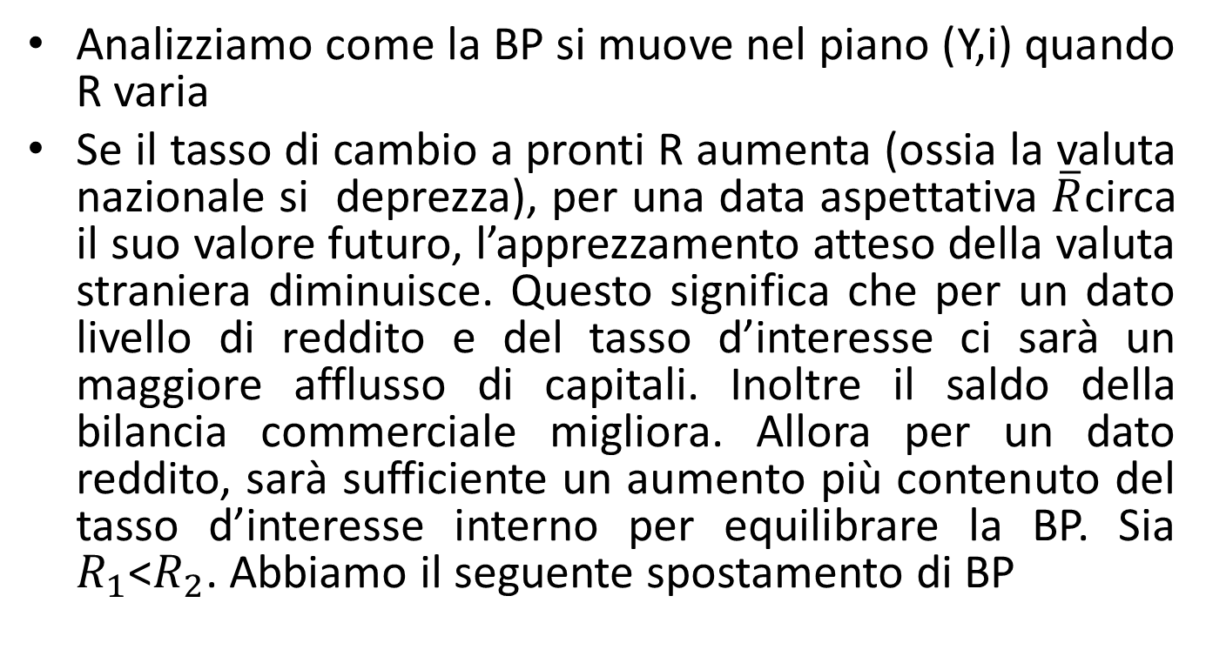
Analizziamo come la BP si muove nel piano (Y,i) quando R varia
Se il tasso di cambio a pronti R aumenta (ossia la valuta nazionale si deprezza), per una data aspettativa $\overline{R}$circa il suo valore futuro, l’apprezzamento atteso della valuta straniera diminuisce. Questo significa che per un dato livello di reddito e del tasso d’interesse ci sarà un maggiore afflusso di capitali. Inoltre il saldo della bilancia commerciale migliora. Allora per un dato reddito, sarà sufficiente un aumento più contenuto del tasso d’interesse interno per equilibrare la BP. Sia $R_{1}$<$R_{2}$. Abbiamo il seguente spostamento di BP

Slide 43
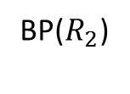

BP($R_{1}$)
i
BP($R_{2}$)
Y

Slide 44
Meccanismo di aggiustamento verso l’équilibrio esterno con sottoccupazione
Nel punto E della figura seguente abbiamo un tasso d’interesse i* troppo elevato affinché il saldo di BP sia nullo. Vi è allora un avanzo della BP (>0). Questo implica un aprezzamento della valuta nazionale (R diminuisce) e quindi uno spostamento verso l’alto di BP in BP’ e verso sinistra della IS in IS’. La curva LM invece non si muove. Il nuovo equilibrio è E’. Si noti che il nuovo reddito d’equilibrio Y** è inferiore di quello iniziale Y* e il nuovo tasso d’interesse i** è inferiore a quello iniziale i* per ristabilire l’equilibrio sul mercato della moneta
In questo caso, le variabili di aggiustamento sono Y, i e R. Si noti che la curva LM ora non si muove

Slide 45
BP’
BP
i
LM
i**
E
i*
E’
IS’
IS
Y
Y**
Y*

Slide 46
Effetti di una politica fiscale espansiva
In regime di tassi di cambio flessibili la Banca Centrale controlla l’offerta di moneta.
Inoltre il tasso di cambio puó variare. Inoltre vi è spazio per la politica fiscale, ossia G e T
Supponiamo che G aumenti (o che T diminuisca)
Supponiamo per il momento che la pendenza di BP sia superiore a quella di LM (capitali poco mobili, ossia ci vuole un incremento importante del tasso d’interesse per compensare un disavanzo)
Siamo all’inizio all’equilibrio E

Slide 47
In seguito all’aumento di G, la IS si sposta a IS’ e il nuovo equilibrio sul mercato dei beni e della moneta è il punto Z
Ma in corrispondenza di Z vi è un disavanzo della BP
Allora il tasso di cambio aumenta (deprezzamento della valuta nazionale). Quindi BP si muove in basso in BP’ e IS a destra a IS’’. La curva LM invece non si muove
Il nuovo equilibrio sarà il punto E’
L’effetto sul reddito è potenziato. Non solo la spesa pubblica aumenta il reddito, ma pure si assiste ad un forte deprezzamento che accresce il reddito

Slide 48
BP
BP’
i
LM
i**
E’
E
Z
i*
IS’’
IS
IS’
Y
Y*
Y**

Slide 49
Supponiamo ora che la pendenza di BP sia inferiore a quella di LM (capitali mobili, ossia basta un piccolo incremento del tasso d’interesse per compensare un disavanzo)
In seguito all’incremento di G (o diminuzione di T) la curva IS si sposta in IS’ il nuovo equilibrio sul mercato delle merci e della moneta è Z
Ma in corrispondenza di Z l’aumento del tasso d’interesse crea un avanzo della bilancia dei pagamenti
Allora R aumenta. Quindi IS’ si sposta a sinistra in IS’’ e BP si sposta in alto in BP’
Il nuovo equilibrio è E’, con un reddito e un tasso d’interesse più elevati. Quindi vi è un fenomeno di spiazzamento dovuto all’aumento di i (l’investimento cala) e all’apprezzammento della valuta nazionale (le esportazioni calano, le importazioni aumentano)

Slide 50
LM
BP’
i
Z
E’
BP
i*
E
IS’
IS’’
IS
Y*
Y

Slide 51
Effetti di una politica monetaria espansiva
In regime di tassi di cambio flessibili la Banca Centrale controlla l’offerta di moneta
Inoltre il tasso di cambio puó variare. Inoltre vi è spazio per la politica monetaria, ossia M
Supponiamo che M aumenti
Supponiamo per il momento che la pendenza di BP sia superiore a quella di LM (capitali poco mobili, ossia ci vuole un incremento importante del tasso d’interesse per compensare un disavanzo)

Slide 52
In seguito all’aumento di M, la LM si sposta in basso a LM’ e il nuovo equilibrio sul mercato dei beni e della moneta è il punto Z
Ma in corrispondenza di Z vi è un disavanzo della BP
Allora il tasso di cambio aumenta (deprezzamento della valuta nazionale). Quindi BP si muove in basso in BP’ e IS a destra a IS’.
Il nuovo equilibrio sarà il punto E’
In questo caso il deprezzamento potenzia l’effetto positivo sul reddito dovuto a una caduta del tasso d’interesse

Slide 53
BP
BP’
i
LM
LM’
E
E’
i*
Z
IS’
IS
Y
Y*
Y**

Slide 54
Supponiamo ora che la pendenza di BP sia inferiore a quella di LM (capitali mobili, ossia basta un piccolo incremento del tasso d’interesse per compensare un disavanzo)
In seguito all’aumento di M, la curva LM si sposta in LM’
L’equilibrio del mercato delle merci e della moneta è Z
Ma in Z vi è un disavanzo della BP. Allora R aumenta
Ne segue che la BP scende in BP’ e la IS si muove a destra in IS’ Il nuovo equilibrio è E’
L’effetto dell’aumento di M sul reddito, via una riduzione del tasso d’interesse, è accresciuto grazie al deprezzamento

Slide 55
LM
LM’
i
BP
i*
E
BP’
E’
Z
IS
IS’
Y*
Y

Slide 56
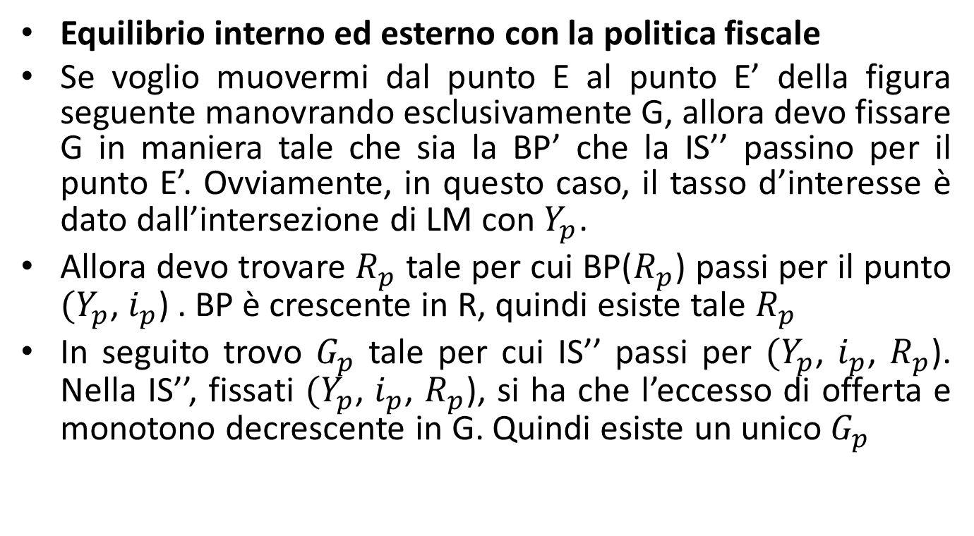
Equilibrio interno ed esterno con la politica fiscale
Se voglio muovermi dal punto E al punto E’ della figura seguente manovrando esclusivamente G, allora devo fissare G in maniera tale che sia la BP’ che la IS’’ passino per il punto E’. Ovviamente, in questo caso, il tasso d’interesse è dato dall’intersezione di LM con $Y_{p}$.
Allora devo trovare $R_{p}$ tale per cui BP($R_{p}$) passi per il punto ${(Y}_{p}$, $i_{p}$) . BP è crescente in R, quindi esiste tale $R_{p}$
In seguito trovo $G_{p}$ tale per cui IS’’ passi per ${(Y}_{p}$, $i_{p}$, $R_{p}$). Nella IS’’, fissati ${(Y}_{p}$, $i_{p}$, $R_{p}$), si ha che l’eccesso di offerta e monotono decrescente in G. Quindi esiste un unico $G_{p}$

Slide 57


BP
BP’
i
LM
$i_{p}$p
E’
E
Z
i*
IS’’
IS
IS’
$$Y_{p}$$
Y
Y*

Slide 58
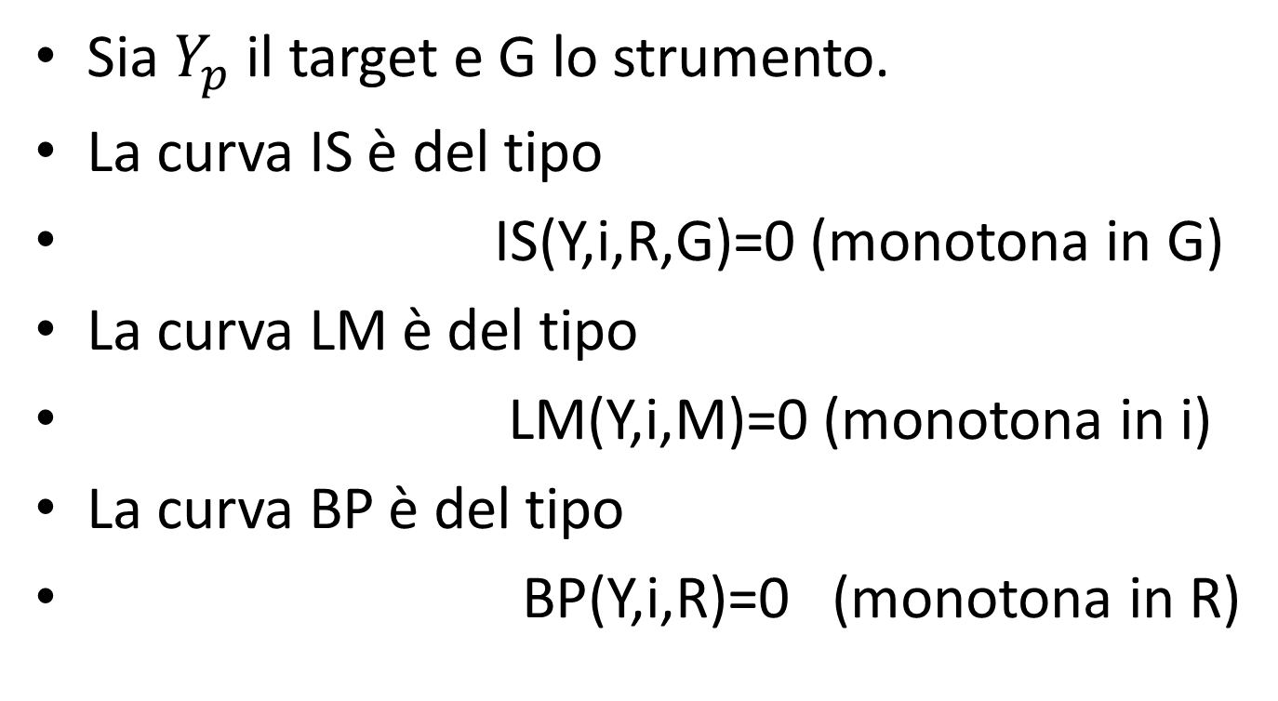
Sia $Y_{p}$ il target e G lo strumento.
La curva IS è del tipo
IS(Y,i,R,G)=0 (monotona in G)
La curva LM è del tipo
LM(Y,i,M)=0 (monotona in i)
La curva BP è del tipo
BP(Y,i,R)=0 (monotona in R)

Slide 59
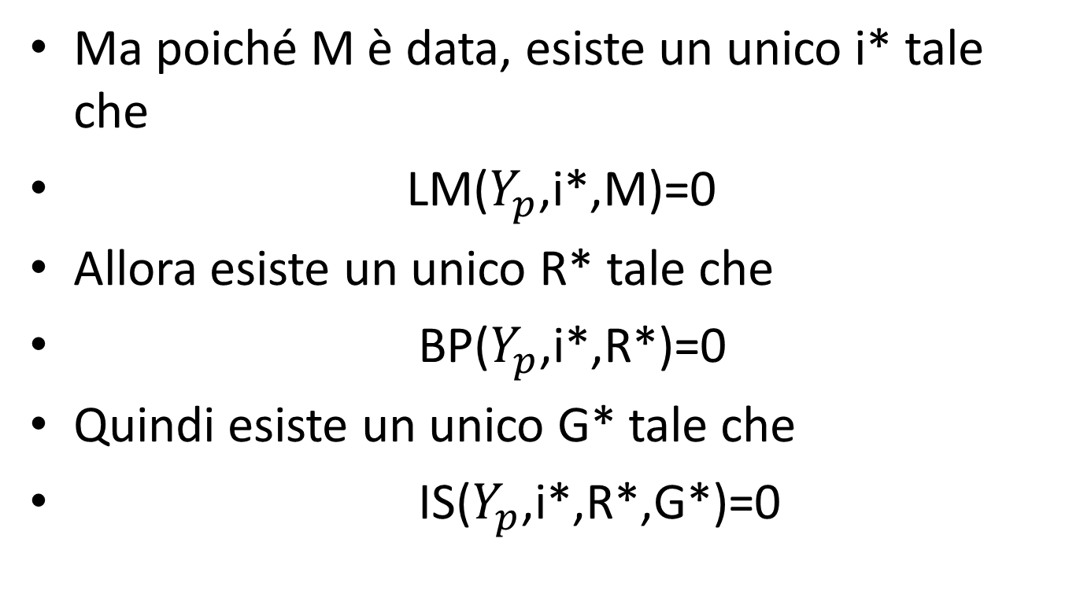
Ma poiché M è data, esiste un unico i* tale che
LM($Y_{p}$,i*,M)=0
Allora esiste un unico R* tale che
BP($Y_{p}$,i*,R*)=0
Quindi esiste un unico G* tale che
IS($Y_{p}$,i*,R*,G*)=0

Slide 60
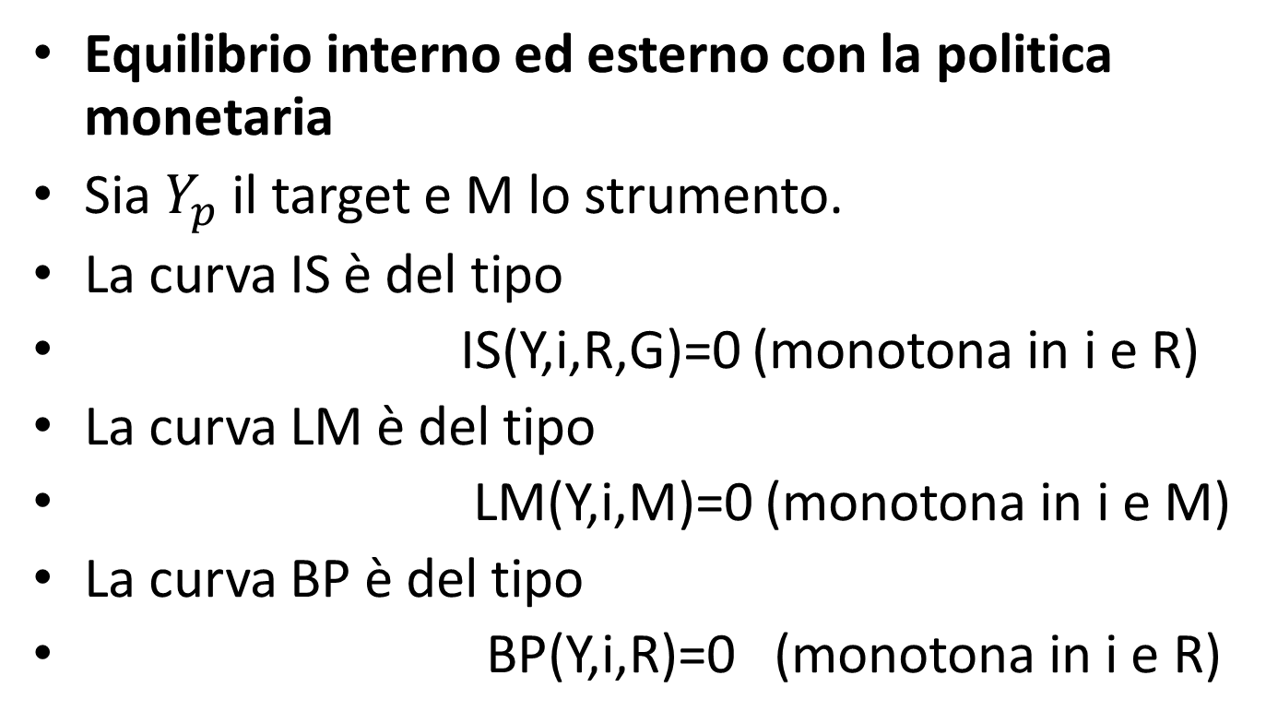
Equilibrio interno ed esterno con la politica monetaria
Sia $Y_{p}$ il target e M lo strumento.
La curva IS è del tipo
IS(Y,i,R,G)=0 (monotona in i e R)
La curva LM è del tipo
LM(Y,i,M)=0 (monotona in i e M)
La curva BP è del tipo
BP(Y,i,R)=0 (monotona in i e R)

Slide 61
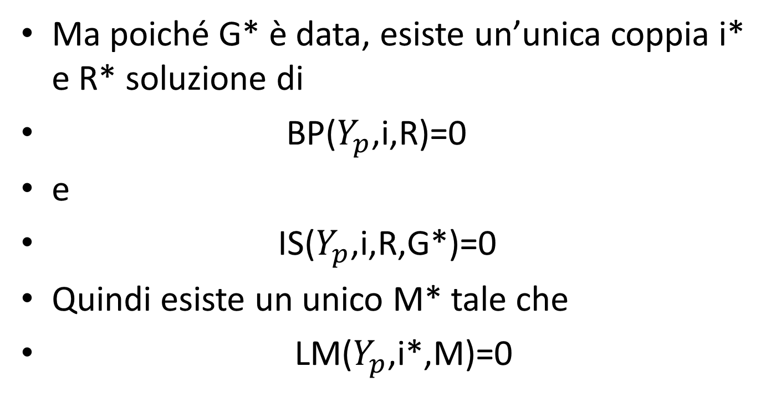
Ma poiché G* è data, esiste un’unica coppia i* e R* soluzione di
BP($Y_{p}$,i,R)=0
e
IS($Y_{p}$,i,R,G*)=0
Quindi esiste un unico M* tale che
LM($Y_{p}$,i*,M)=0

Slide 62
BP
i
LM
BP’
$i_{p}$p
E’
E
Z
i*
LM’
IS’’
IS
IS’
$$Y_{p}$$
Y
Y*

Slide 63
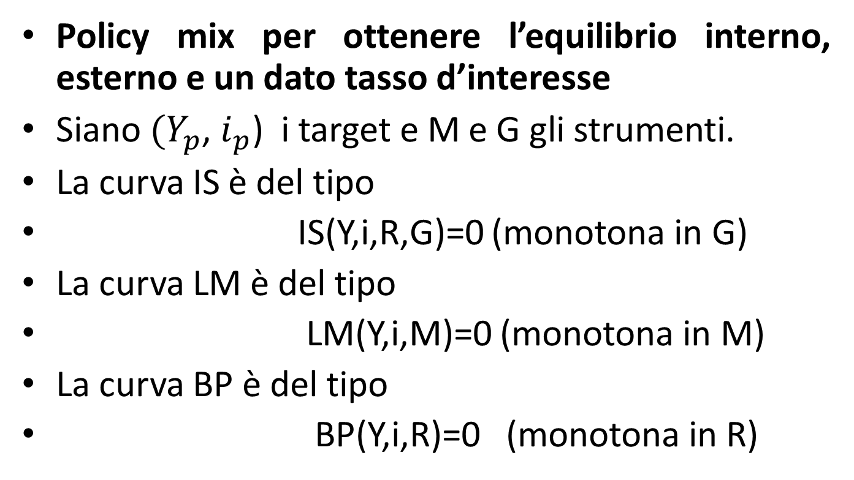
Policy mix per ottenere l’equilibrio interno, esterno e un dato tasso d’interesse
Siano ${(Y}_{p}$, $i_{p}$) i target e M e G gli strumenti.
La curva IS è del tipo
IS(Y,i,R,G)=0 (monotona in G)
La curva LM è del tipo
LM(Y,i,M)=0 (monotona in M)
La curva BP è del tipo
BP(Y,i,R)=0 (monotona in R)

Slide 64
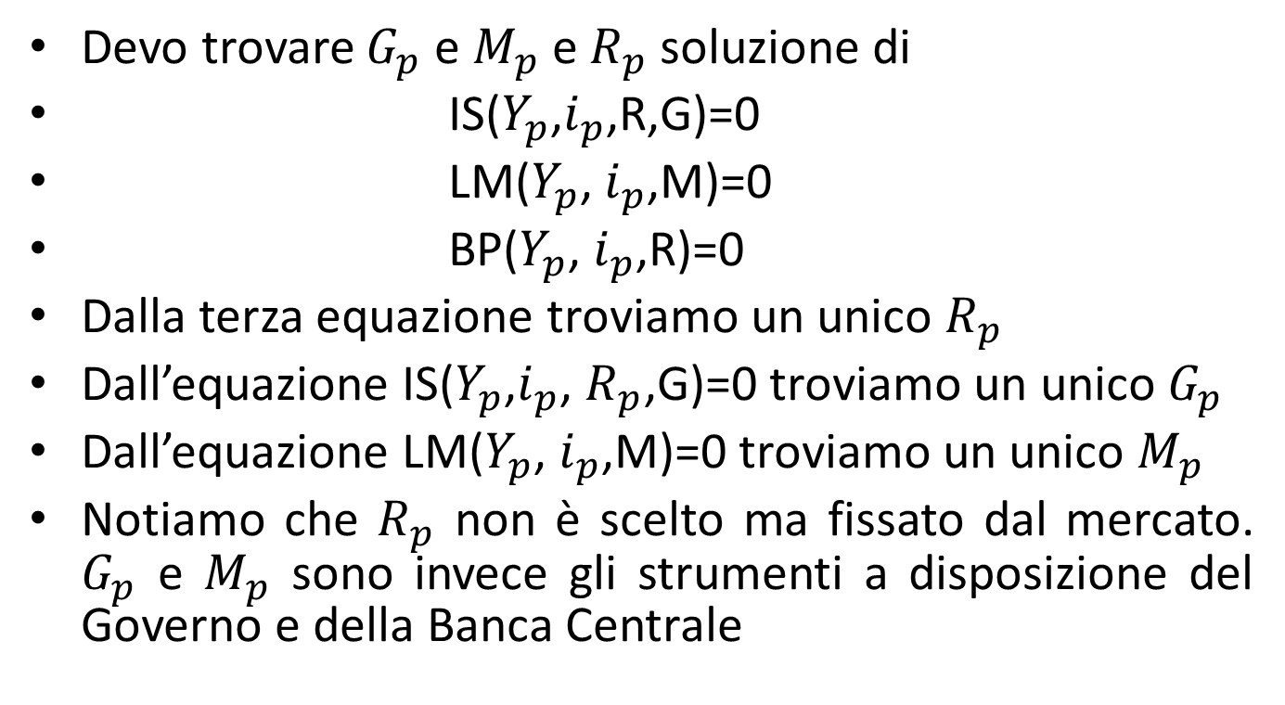
Devo trovare $G_{p}$ e $M_{p}$ e $R_{p}$soluzione di
IS($Y_{p}$,$i_{p}$,R,G)=0
LM($Y_{p}$, $i_{p}$,M)=0
BP($Y_{p}$, $i_{p}$,R)=0
Dalla terza equazione troviamo un unico $R_{p}$
Dall’equazione IS($Y_{p}$,$i_{p}$, $R_{p}$,G)=0 troviamo un unico $G_{p}$
Dall’equazione LM($Y_{p}$, $i_{p}$,M)=0 troviamo un unico $M_{p}$
Notiamo che $R_{p}$ non è scelto ma fissato dal mercato. $G_{p}$ e $M_{p}$ sono invece gli strumenti a disposizione del Governo e della Banca Centrale

Slide 65

i
BP
LM
$$i_{p}$$
IS
$$Y_{p}$$
Y
65

Slide 66
Classificazione degli strumenti per efficacia e mix di politiche economiche
Nel grafico seguente, mettiamo in ascissa la spesa pubblica G (che aumenta Y) e in ordinata la politica monetaria M (M più basso aumenta i)
Consideriamo la curva IB che assicura l’equilibrio interno (pieno impiego)
Se i aumenta (M diminuisce), allora bisogna compensare la caduta dell’investimento (Y diminuisce) con un un aumento di G (Y aumenta)

Slide 67
i
IB
Disoccupazione
Inflazione
G

Slide 68
Sia invece la curva EB il luogo delle combinazioni G e i tali che l’equilibrio esterno è verificato. Se G aumenta, Y aumenta e quindi le importazioni aumentano. Alora per compensare deve aumentare il tasso d’interesse i che provoca un afflusso di capitali
La curva EB è più piatta della IB. In seguito ad un incremento di i, la spesa pubblica aumenta direttamente Y mentre con Y le importazioni aumentano solo di una frazione e quindi l’aumento di G deve essere più pronunciato

Slide 69
i
EB
Avanzo
Disavanzo
G
69

Slide 70
IB
Inflazione
Avanzo
i
EB
Disoccupazione
Avanzo
F
Inflazione
Disavanzo
Disoccupazione
Disavanzo
G
70

Slide 71
In base al principio della classificazione degli strumenti per efficacia, la politica monetaria dovrebbe essere finalizzata al raggiungimento dell’equilibrio esterno e la politica fiscale al raggiungimento dell’equilibrio interno
In altre parole, quando vi è un disavanzo della bilancia dei pagamenti il tasso d’interesse deve venire incrementato (politica monetaria restrittiva) e quando vi è un avanzo della bilancia dei pagamenti il tasso d’interesse deve venire abbassato (politica monetaria espansiva)
Quando invece la produzione è inferiore al livello di pieno impiego (disoccupazione), la spesa pubblica deve venire incrementata (politica fiscale espansiva) mentre quando vi è sovraproduziione la spesa pubblici deve venire tagliata (politica fiscale restrittiva)

Slide 72
Come si può vedere dal grafico seguente, se si utilizzano lo strumento fiscale e monetario secondo queste regole, il sistema converge verso il punto F dove si assiste alla soddisfazione simultanea dell’equilibrio interno ed esterno
In altre parole, sulla base di questo processo di aggiustamento, il punto F risulta globalmente stabile
Ricordiamo che questo schema vale principalmente in regime di tassi di cambio flessibili in quanto sotto l’ipotesi di tassi di cambio fissi la Banca Centrale perde il controllo dell’offerta di moneta e quindi della politica monetaria
Ovviamente il processo di aggiustamento coinvolgerà pure i movimenti del tasso di cambio
In realtà, abbiamo visto che l’equilibrio interno è ottenuto automaticamente per mezzo degli aggiustamenti dell’offerta di moneta (tassi di cambio fissi) o del tasso di cambio (tassi di cambio flessibili)

Slide 73
IB
Inflazione
Avanzo
i
Disoccupazione
Avanzo
EB
F
Inflazione
Disavanzo
Disoccupazione
Disavanzo
G
73
73

Slide 74
Valutazione del mix di politiche economiche
L’uso del mix di politiche prima descritto è soggetto a molte critiche
Scarsa reattività dei movimenti di capitale ai differenziali d’interesse
Ritardi degli effetti delle politiche economiche
Coordinamento difficile fra la politica fiscale (Governo) e monetaria (Banca Centrale)

Slide 75
In presenza di prezzi flessibili si può assistere a pressioni inflazioniste anche prima che il reddito sia prossimo a quello di pieno impiego
Allora bisogna assegnare alla politica fiscale il compito di perseguire la piena occupazione, alla politica monetaria quello di stabilizzare i prezzi e alle variazioni del tasso di cambio quello di equilibrare la bilancia dei pagamenti
Con la globalizzazione le imprese non aumentano i prezzi (esposizione alla concorrenza) e i lavoratori moderano le rivendicazioni salariali (timore di perdere il proprio impiego)
Obiettivo di sostenere un tasso di crescita adeguato: tassi a breve elevati (lotta all’inflazione), tassi di lungo periodo più contenuti (per stimolare l’investimento)
Si vendono Buoni del Tesoro a breve, si acquistano obbligazioni a lunga scadenza

Slide 76
Estrema volatilità dei movimenti di capitali (ruolo delle aspettative, speculazione, bolle)
USA: verso 1985 grande disavanzo commerciale, grande afflusso di capitali
Finanziarizzazione dell’economia (Wall Street)
Dollaro molto sopravalutato
Si invocano misure di protezionsimo (fino ad oggi, Trump), come i controlli diretti

Slide 77
Controlli diretti (per influenzare la bilancia dei pagamenti)
Controlli sul commercio internazionale: dazi, quote e altre restrizioni quantitative sui flussi del commercio internazionale
Controlli valutari o finanziari: restrizioni ai movimenti di capitali e tassi di cambio multipli

Slide 78
Controlli commerciali
Dazio: innalza il prezzo dei beni importati e stimola la produzione interna dei beni sostituti. Scoraggia le importazioni (noccioline USA)
Sussidio alle esportazioni: beni interni più convenienti per i consumatori esteri e incoraggiano le esportazioni (Europa con Airbus)
Obbligo per l’importatore di versare anticipatamente un deposito infruttifero presso una banca. Aumenta il costo opportunità. Utilizzato dai paesi in via di sviluppo
Quelle sopra sono politiche di orientamento della spesa (come la svalutazione) e sono applicate su prodotti specifici, non generalizzati

Slide 79
Controlli valutari
Restrizioni alle esortazioni di capitali (se vi è un disavanzo della bilancia dei pagamenti) o alle importazioni di capitali (se vi è un avanzo)
USA: 1963, Interest Equalization Rate. Effetti ambigui. Anni ‘70: Francia e Belgio, doppio mercato dei cambi, «franco commerciale» svalutato, «franco finanziario» rivalutato »
Paesi in avanzo: vendite a termini della propria valuta per scoraggiare l’afflusso di capitali (si deprezza il cambio a termine)
Paesi in disavanzo: acquisti a termini della propria valuta per incoraggiare l’afflusso di capitali (si apprezza il cambio a termine)

Slide 80
Tassi di cambio multipli
Tassi di cambio più elevati sui beni importati non essenziali e di lusso (per penalizzare le importazioni) e tassi di cambio più bassi sui beni essenziali per incoraggiare le importazioni
Obbligo di versare i redditi in valuta alle autorità monetarie nazionali che le versano agli importatori. Ma stimola il mercato nero e la corruzione

Slide 81
Altri controlli diretti e la cooperazione internazionale
Controlli diretti sull’inflazione (prezzi, salari, politiche dei redditi)
Sono politiche che interferiscono con l’operare del mercato mentre le politiche di variazione o di orientamento della spesa operano attraverso il mercato

Slide 82
Affinché i controlli diretti producano degli effetti è necessaria la cooperazione internazionale
Le quote sulle importazioni, le politiche del tasso di cambio svalutato e del tasso d’interesse elevato devono essere accettate dai parters, altrimenti si scatena una guerra commerciale
Ruolo del FMI e del GATT

